Slide 1
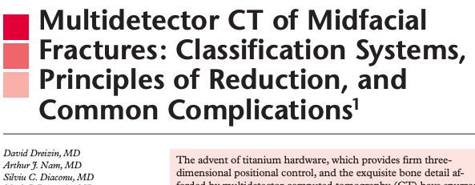
Мультидетекторная компьютерная томография переломов средней зоны лица: классификации, методы восстановления и осложнения. Часть 3
ФГБОУ ВО КрасГМУим. проф. В.Ф. Войно-Ясенецкого Минздрава России
Кафедра лучевой диагностики ИПО
Выполнил: ординатор кафедры лучевой диагностики ИПО
Пономаренко Игорь Эдуардович
Красноярск, 2022 г.

Slide 2
Введение
Мультидетекторная компьютерная томография долгое время была стандартным методом предоперационной и послеоперационной оценки пациентов с переломами средней зоны лица и играет ключевую в определении метода лечения и предупреждении осложнений.
Переломы средней зоны лица включают нос, носо-глазнично-решетчатый комплекс (НГК), орбиты, скуловерхнечелюстной комплекс и верхнюю челюсть.
В основе лечения лежит расчет соотношения риска и пользы манипуляций, направленных на восстановление симметрии, ширины, высоты и прямой проекции лица до травмы при минимизации эстетических и функциональных осложнений

Slide 3
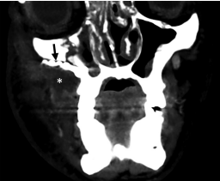
Компьютерная томография черепа, корональная плоскость. Скуло-верхнечелюстной перелом
Мужчина 34 года: Скуло-верхнечелюстной прелом справа.
После успешной репозиции перелома титановой пластиной, развился абсцесс и остеомиелит, вследствие чего потребовалось удалить пластину, и провести хирургическую обработку верхней челюсти.
d
Notes:
Абсцесс (*) удаления пластины (стрелка)

Slide 4
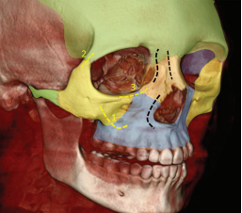
Трехмерное КТ-изображение. Точки фиксации переломов скуло-верхнечелюстного комплекса
d
Наиболее распространенные точки фиксации:
Скулово-верхнечелюстной шов;
Лобно-скуловой шов;
Нижний край орбиты.
Notes:
Абсцесс (*) удаления пластины (стрелка)
Чаще всего используются скуло-верхнечелюстной контрфорс и лобно-скуловой шов, обычно к ним подходят с помощью косметически благоприятных внутриротовых разрезов и верхней блефаропластики или надбровных разрезов соответственно.
Нижний край орбиты является менее подходящей точкой фиксации из-за частого измельчения и тонкого покрова мягких тканей в этой области, его используют если требуется дополнительная третья точка фиксации.
На скуловую дугу накладывают редко из-за неблагоприятных последствий хирургического рассечения в этой области.
Вдавленную дугу можно выровнять чрескожно, введя костный крючок или элеватор в подвисочное пространство посредством небольшого внутриротового разреза или височных разрезов за линией роста волос.

Slide 5
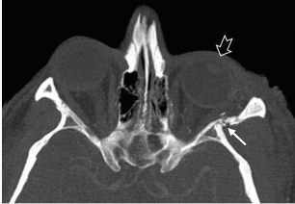
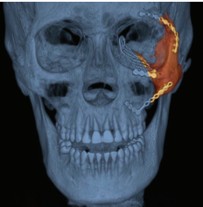
Компьютерная томография черепа, аксиальная плоскость. Скуло-верхнечелюстной перелом
а
Женщина 32 года: Оскольчатый скуло-верхнечелюстной прелом в результате ДТП:
Ротация и смещение левой скуловой кости относительно скуло-клиновидного шва. Увеличение объема орбиты, энофтальм;
Точки фиксации перелома.
b
Notes:
Проведена открытая репозиция с внутренней фиксацией в основных точках
Скулово-верхнечелюстной шов;
Лобно-скуловой шов;
Нижний край орбиты.

Slide 6
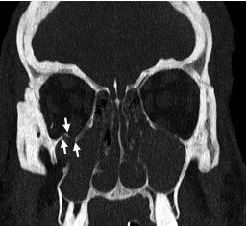
Компьютерная томография черепа, корональная плоскость. Скуло-верхнечелюстной перелом
Мужчина 23 года: после ДТП.
Ротационный скуло-верхнечелюстной прелом справа, вследствие чего образовался дефект дна глазницы со смещением в гайморову пазуху.
Notes:
Ротационный скуло-верхнечелюстной прелом справа, вследствие чего образовался дефект дна глазницы с захождением отломков в гайморову пазуху, демонстрирующий зигзагообразный складчатый рисунок.

Slide 7
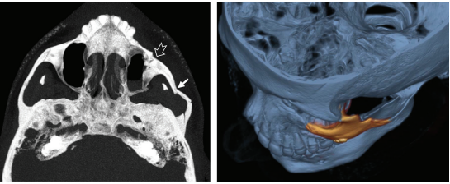
Компьютерная томография черепа, аксиальная плоскость. Скуло-верхнечелюстной перелом
a
b
Мужчина 34 года, скуло-верхнечелюстной перелом слева.
Ротация скуловой кости внутрь и смещение кзади. Вдавленный оскольчатый переломом скуловой дуги;
Состояние после репозиции одной L-образной скуло-верхнчелюстной опорной пластиной.
Notes:
КТ-изображение, аксиальная плоскость: ротация скуловой кости внутрь и смещение кзади (толстая стрелка). Вдавленный оскольчатый переломом скуловой дуги (тонкая сплошная стрелка)
Послеоперационное трехмерное КТ-изображение скуловая дуга была поднята трансорально с помощью костного крючка. Фрагмент ZMC стабилизирован с помощью одной L-образной скулово-верхнечелюстной опорной пластины, которая частично изображена

Slide 8
Классификация переломов верхней челюсти Le Fort
Нынешняя номенклатура Ле Фора представляет собой упрощение широкого спектра моделей переломов, описанных Рене Ле Фором в начале 20 века. Переломы:
Le Fort 1 затрагивают латеральную и медиальную стенки гайморовой пазухи, распространяясь кзади от грушевидной апертуры.
Le Fort 2 затрагивают лобно-носовой шов, нижний край орбиты и ее дно, а также верхнечелюстные пазухи, образуя пирамидальную форму.
Le Fort 3 проходит горизонтально от лобно-носового шва до лобно-скулового шва и скуловых дуг
Notes:
Реконструкция не потребовалась.

Slide 9
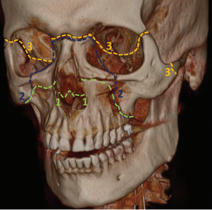
Трехмерная КТ черепа. Скуло-верхнечелюстной и носо-гразнично-решетчатый переломы
Мужчина 57 лет.
Классические линии переломов Le Fort (первоначально названные Рене Ле Фор линиями наименьшего сопротивления):
Le Fort 1
Le Fort 2
Le Fort 3 (Как и у данного пациента, переломы Le Fort 3 часто являются комбинацией cкуло-верхнечелюстных и носо-гразнично-решетчатых переломов).
Notes:
Реконструкция не потребовалась.

Slide 10
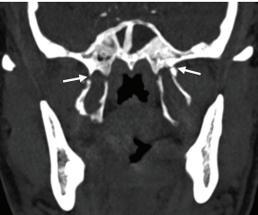
КТ черепа, корональная плоскость. Двухсторонние переломы крыловидных пластинок
Мужчина 48 лет, переломы Le Fort 3 справа, Le Fort 2 слева и двухсторонний перелом Le Fort 1.
Двухсторонние переломы крыловидных пластинок
Notes:
Реконструкция не потребовалась.

Slide 11
Трехмерная компьютерная томография черепа. Множественные переломы лица
Мужчина 58 лет, с переломами лица после падения.
Парасимфизарный перелом нижней челюсти с повреждением фрагмента, формирующего прикус верхней челюсти (Le Fort 1) и потерей передних зубов верхней челюсти. Перелом левой скуловой кости и двусторонний носо-глазнично-решетчатый перелом.
Notes:
Мужчина 58 лет, с переломами лица после падения.
Трехмерное КТ-изображение: Парасимфизарный перелом нижней челюсти (тонкая белая стрелка) с диссоциацией фрагмента, несущего окклюзию верхней челюсти (Le Fort 1) (наконечник стрелки). Обратите внимание на измельчение и потерю передних зубов верхней челюсти. В верхней средней части лица изображен перелом левой скуловой кости (толстая белая стрелка) и двусторонний носо-глазнично-решетчатый перелом (толстая черная стрелка).

Slide 12
Трехмерная компьютерная томография черепа. Множественные переломы лица
Состояние после последовательной репозиции.
Нижнечелюстной парасимфиз был восстановлен двумя стягивающими винтами.
Восстановлен правильный наклон и прикус верхней челюсти.
Шинирование челюсти при помощи арочных дуг и межзубных проволок.
Носо-глазнично-решетчатые переломы фиксированы носо-верхнечелюстными опорными пластинами, а левый скуло-верхнечелюстной перелом фиксирован по лобно-скуловому шву.
Переломы средней зоны лица были дополнительно фиксированы с помощью носо-верхнечелюстной опорной пластины справа и билатеральных скуло-верхнечелюстных опорных пластин.
Notes:
Трехмерное КТ-изображение: Состояние после последовательной репозиции. Нижнечелюстной парасимфиз был восстановлен двумя стягивающими винтами (стрелки). Восстановлен правильный наклон и прикус верхней челюсти. Верхне-нижнечелюстная (Maxillomandibula) фиксация с помощью арочных дуг (брекетов) и межзубных проволок. Носо-глазнично-решетчатые переломы фиксированы носо-верхнечелюстными опорными пластинами (1, 2), а левый скуло-верхнечелюстной перелом фиксирован по лобно-скуловому шву (3). Переломы средней зоны лица (NOE и ZMC) были дополнительно фиксированы с помощью носо-челюстной опорной пластины справа (1) и билатеральных скуло-верхнечелюстных опорных пластин (4, 5).

Slide 13
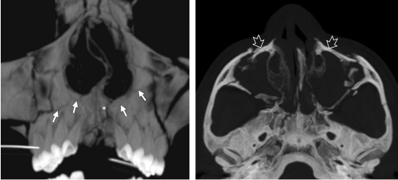
Компьютерная томография черепа, корональная и аксиальная плоскость. Le Fort 1
a
b
Мужчина 35 лет после ДТП.
Множественные неполные переломы по линии Le Fort 1, перелом неба, разрушение переднего зубоальвеолярного комплекса верхней челюсти, с потерей зубов.
Ретрузия верхней челюсти.
Notes:
Мужчина 35 лет после ДТП.
Компьютерная томография, корональная плоскость: Множественные неполные переломы по линии Le Fort 1 (стрелки), перелом неба (*), разрушение переднего зубоальвеолярная комплекса верхней челюсти, с потерей зуба.
Компьютерная томография, аксиальная плоскость: Ретрузия верхней челюсти (стрелки).

Slide 14
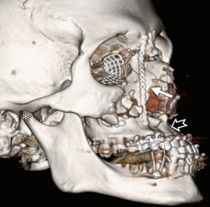
Компьютерная томография черепа, корональная и аксиальная плоскость. Le Fort 1
Мужчина 26 лет, после ДТП.
Состояние после ORIF, сохраняется ретрузия верхней челюсти.
Правосторонний носо-глазнично-решетчатый перелом дополнительно фиксирован опорными пластинами и винтами к верхней челюсти, прогнатия нижней челюсти, прикус нарушен.
Notes:
Мужчина 26 лет, после ДТП.
Трехмерная компьютерная томография: Состояние после ORIF, сохраняется ретрузия верхней челюсти. Правосторонний носо-глазнично-решетчатый перелом, был дополнительно фиксирован опорными пластинами и винтами к верхней челюсти. Мыщелки нижней челюсти вернулись в нормальное положение, что привело к прогнатии и неправильному прикусу.

Slide 15
Заключение
Знание радиологами классификации и методов оперативного вмешательства при переломах средней зоны лица, является ключевым фактором оценки КТ–изображений в предоперационном и послеоперационном периоде, а так же выборе правильной тактики хирургического лечения с учетом рисков осложнений и пользы

Slide 16
Список литературы
Dreizin D, Nam AJ, Diaconu SC, Bernstein MP, Bodanapally UK, Munera F. Multidetector CT of Midfacial Fractures: Classification Systems, Principles of Reduction, and Common Complications. Radiographics. 2018 Jan-Feb;38(1):248-274. doi: 10.1148/rg.2018170074. PMID: 29320322.
Notes:
Вставить фотографию 1 страницы статьи

Slide 17
Спасибо за внимание!

